Slide 1
Base De Dados 2020/2021
Farmácia NTBH
Trabalho Realizado Por: Grupo 21
Bruno Dias A89583
Guilherme Pereira A89479
Luís Sousa A89597
Pedro Barbosa A89529

Slide 2
Fases de Desenvolvimento
Apresentação do Caso de Estudo
Levantamento e Análise de Requisitos
Modelação Concetual
Modelação Lógica
Implementação Física

Slide 3


1. Apresentação do Caso de Estudo
“(...)abrir uma nova Farmácia, a Farmácia NTBH,(...) junto a um dos pólos da Universidade do Minho.”
“(...)minimizar quaisquer problemas de organização e de recolha de dados(...)”
Sr. BemEstar
Equipa
“(...)implementação de uma base de dados que lhes permitisse dar uma rápida e mais organizada resposta aos seus clientes.”

Slide 4

2. Levantamento e Análise de Requisitos
Clientes
Receitas Médicas
Fatura
Modo de Administração
Base de Dados Farmácia NTBH
Código das Receitas
Data da Venda
Funcionários
Stock dos Produtos
Salário dos Funcionários
Produtos Farmacêuticos
IBAN dos Funcionários

Slide 5
2. Levantamento e Análise de Requisitos
Cliente
Id
Nome
NIF
Número de Telemóvel
Email
Palavra Chave
Morada (cidade, rua e código postal)

Slide 6
2. Levantamento e Análise de Requisitos
Fatura
Id
Data
Desconto
IVA
Preço Total
Códigos das Receitas

Slide 7
2. Levantamento e Análise de Requisitos
Produto Farmacêutico
Id
Quantidade por Embalagem
Número de Embalagens existentes em Stock
Designação
Preço de Venda
Modo de Administração
Laboratório onde foi Fabricado
Indicador em caso de ser necessário Receita Médica
Validade
Quantidade por Dose

Slide 8
2. Levantamento e Análise de Requisitos
Funcionário
Id
Nome
Email
Número de Telemóvel
NISS
IBAN
Palavra chave
Salário
Morada (cidade, rua e código postal)

Slide 9
3. Modelo Concetual
A partir dos requisitos levantados juntamente com o corpo administrativo das Farmácias BemEstar seguimos os seguintes passos para a construção do nosso modelo concetual:
Identificar e caracterizar as diferentes entidades
Identificar e caracterizar os diferentes relacionamentos entre entidades
Identificar o domínio dos atributos
Identificar chaves candidatas e escolher a chave primária
Validação do modelo

Slide 10
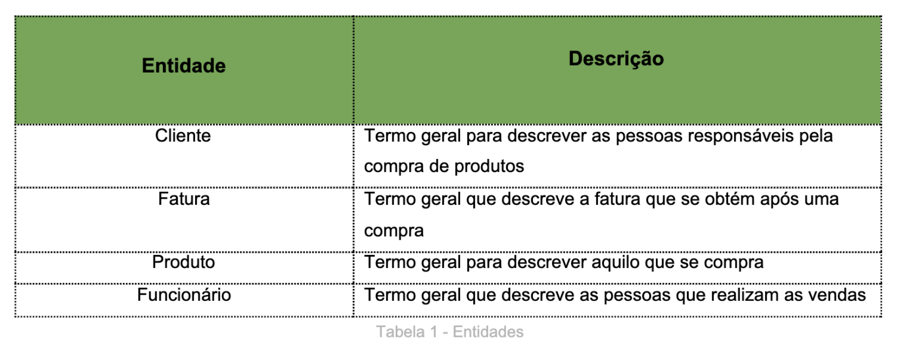
3.1. Identificação das Entidades

Slide 11
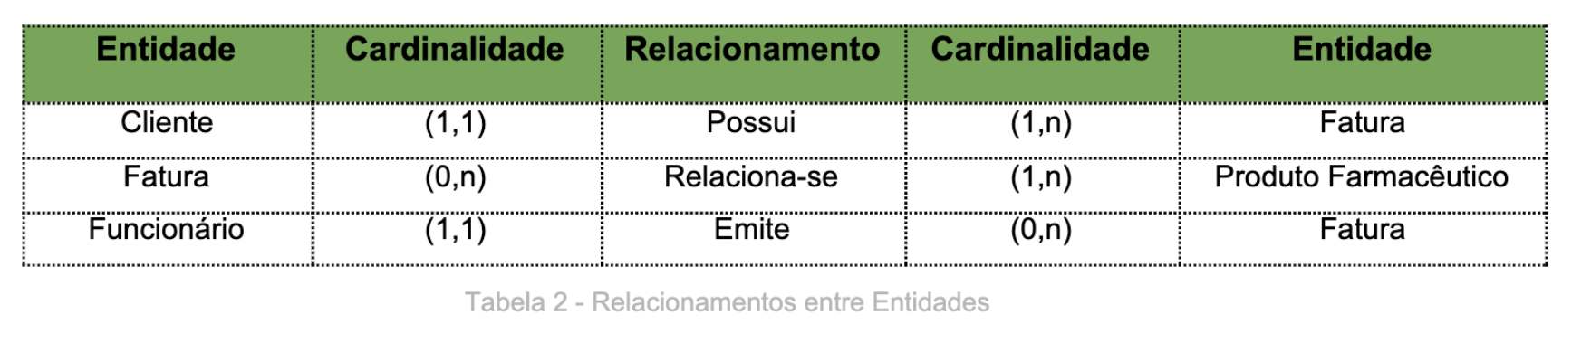
3.2. Associações dos Atributos com as Entidades e os Relacionamentos

Slide 12
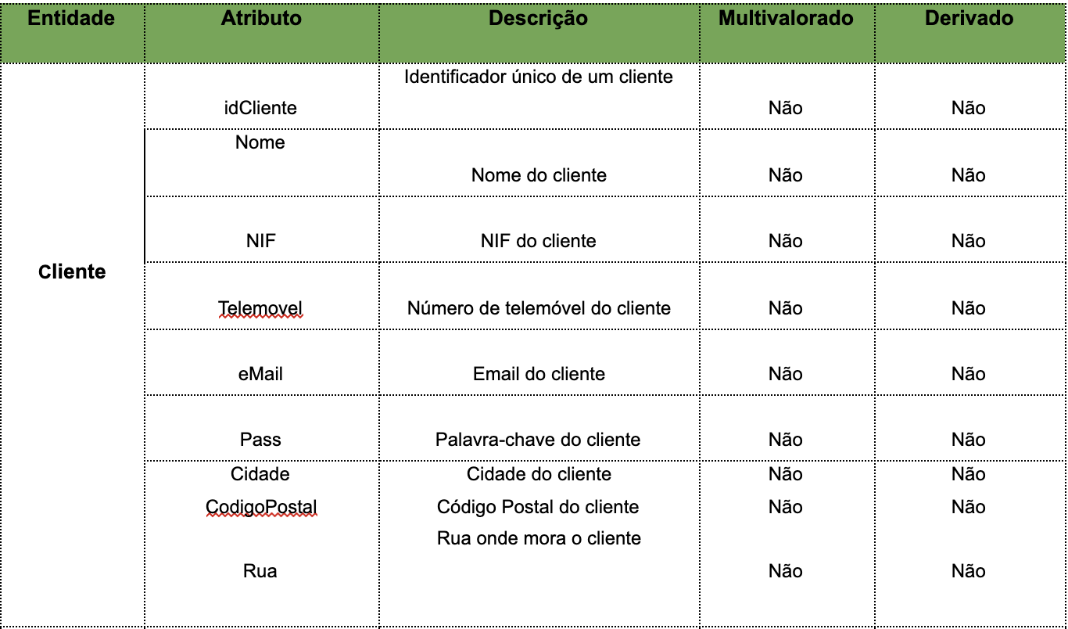
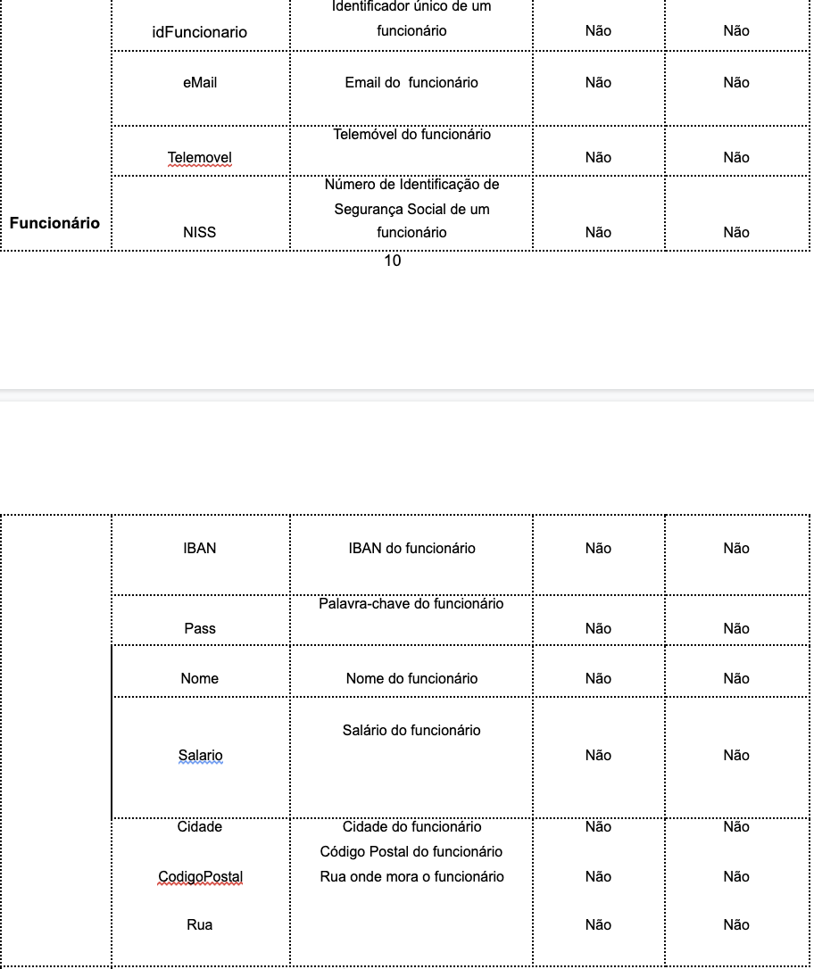
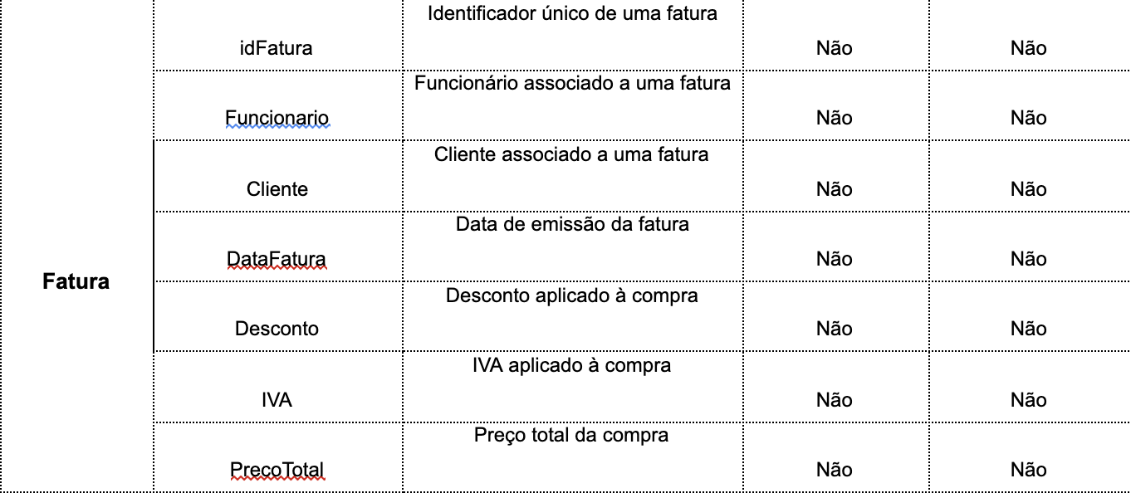
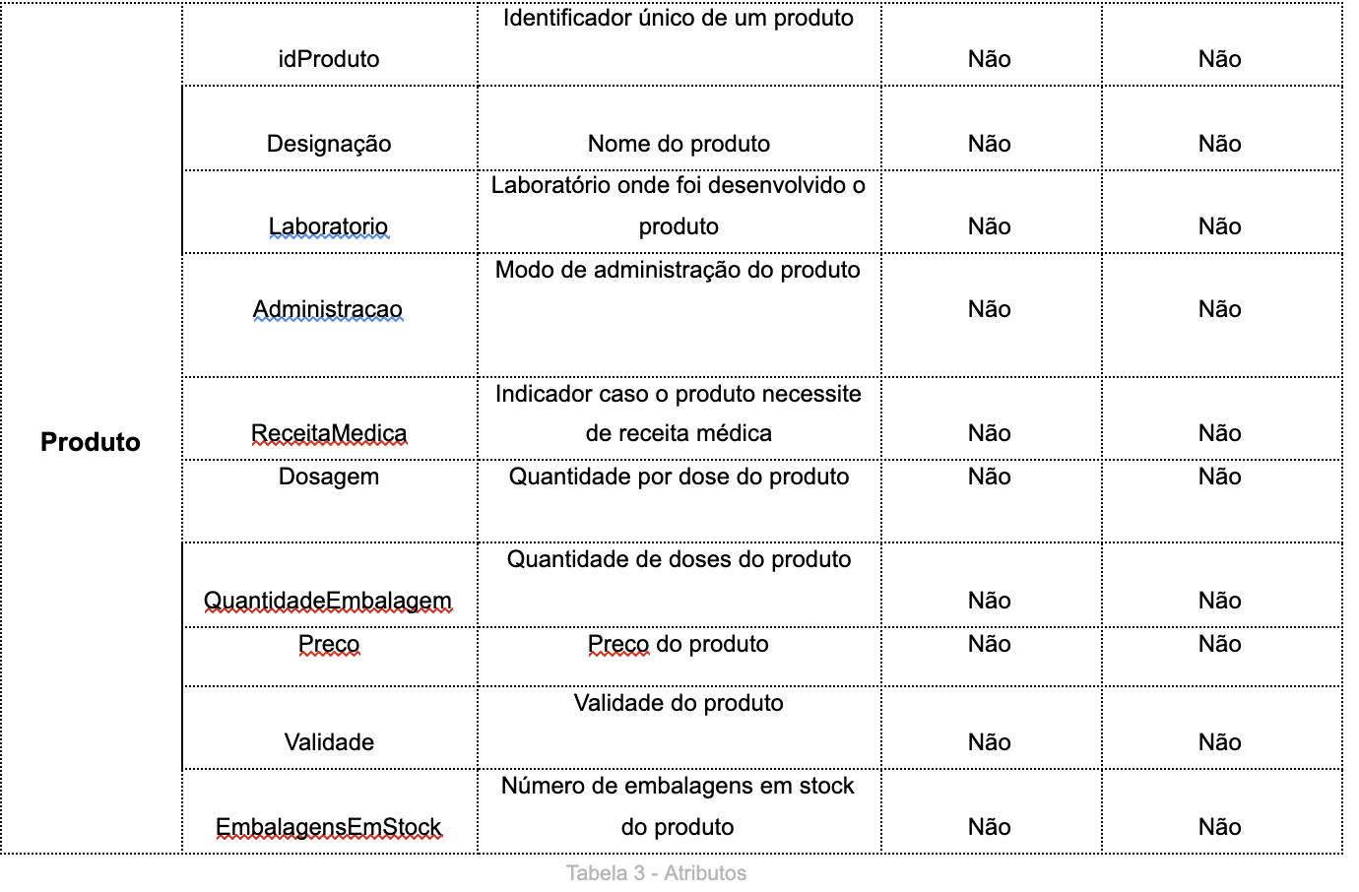
3.3. Identificação e associação de atributos aos tipos de entidades e relacionamentos

Slide 13
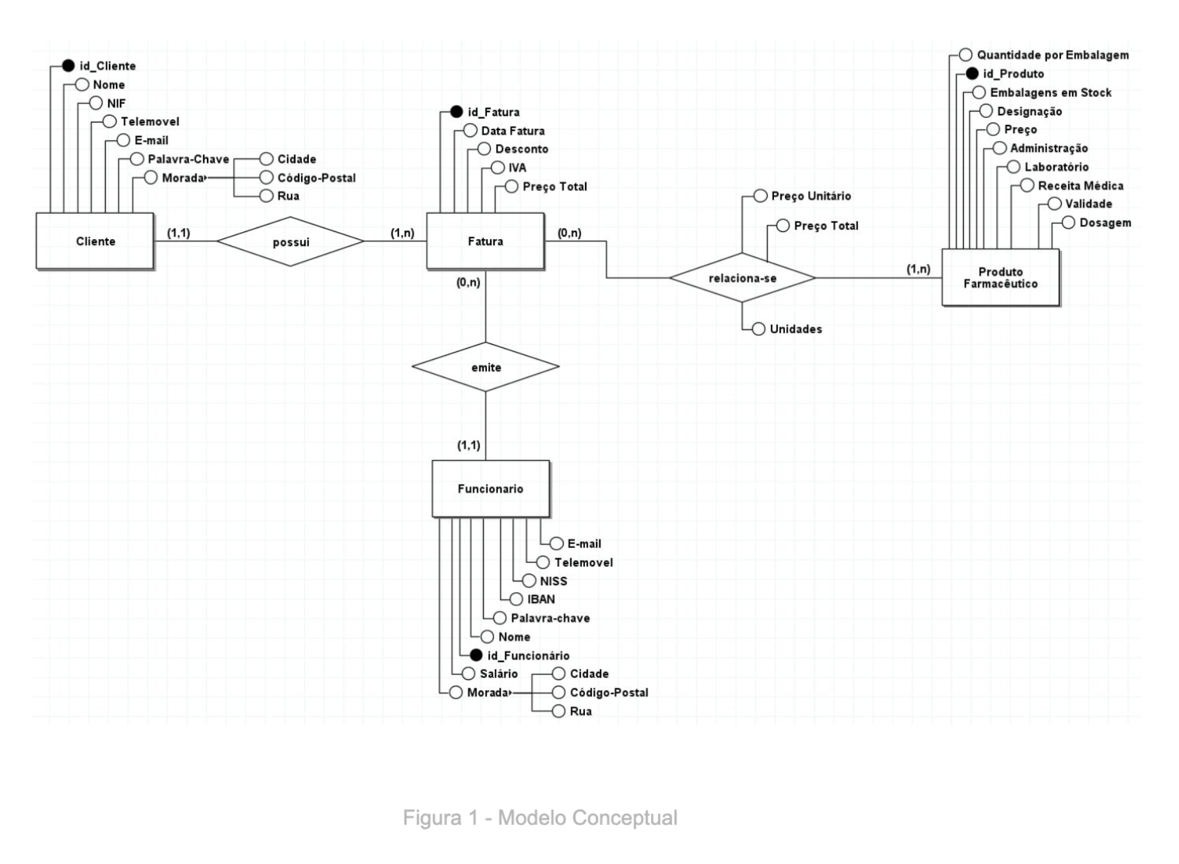
3.4. Modelo Concetual

Slide 14
4. Modelo Lógico
Modelo Conceptual
Modelo Lógico
Começamos então a Modelação Lógica

Slide 15
4. Modelo Lógico
A partir do Modelo Conceptual conseguimos obter o nosso Modelo Lógico seguindo os seguintes passos
Identificar as Entidades Fortes e as Entidades Fracas
Identificar os diferentes tipos de relacionamento entre as Entidades

Slide 16
4.1. Identificar as Entidades Fortes e as Entidades Fracas
No nosso trabalho todas as Entidades são fortes pois não dependem umas das outras e todas elas possuem uma chave primária
Assim, todas as Entidades existentes no trabalho serão representadas por uma tabela no Modelo Lógico
De notar que os atributos compostos do Modelo Concetual estes vão-se desdobrar e ser todos eles um atributo no Modelo Lógico

Slide 17
4.2. Tipos de Relacionamento
No caso das relações de 1 para N, a relação que apresenta multiplicidade N recebe uma chave secundária, que será chave primária na relação que apresenta multiplicidade 1. No nosso trabalho é o caso das relações Cliente-Fatura e Funcionário-Fatura
No caso das relações de N para M (muitos para muitos), estas irão gerar a necessidade de uma relação intermédia entre as duas relações em estudo. A chave primária desta relação será uma chave composta pelas duas chaves primárias das relações em estudo.

Slide 18
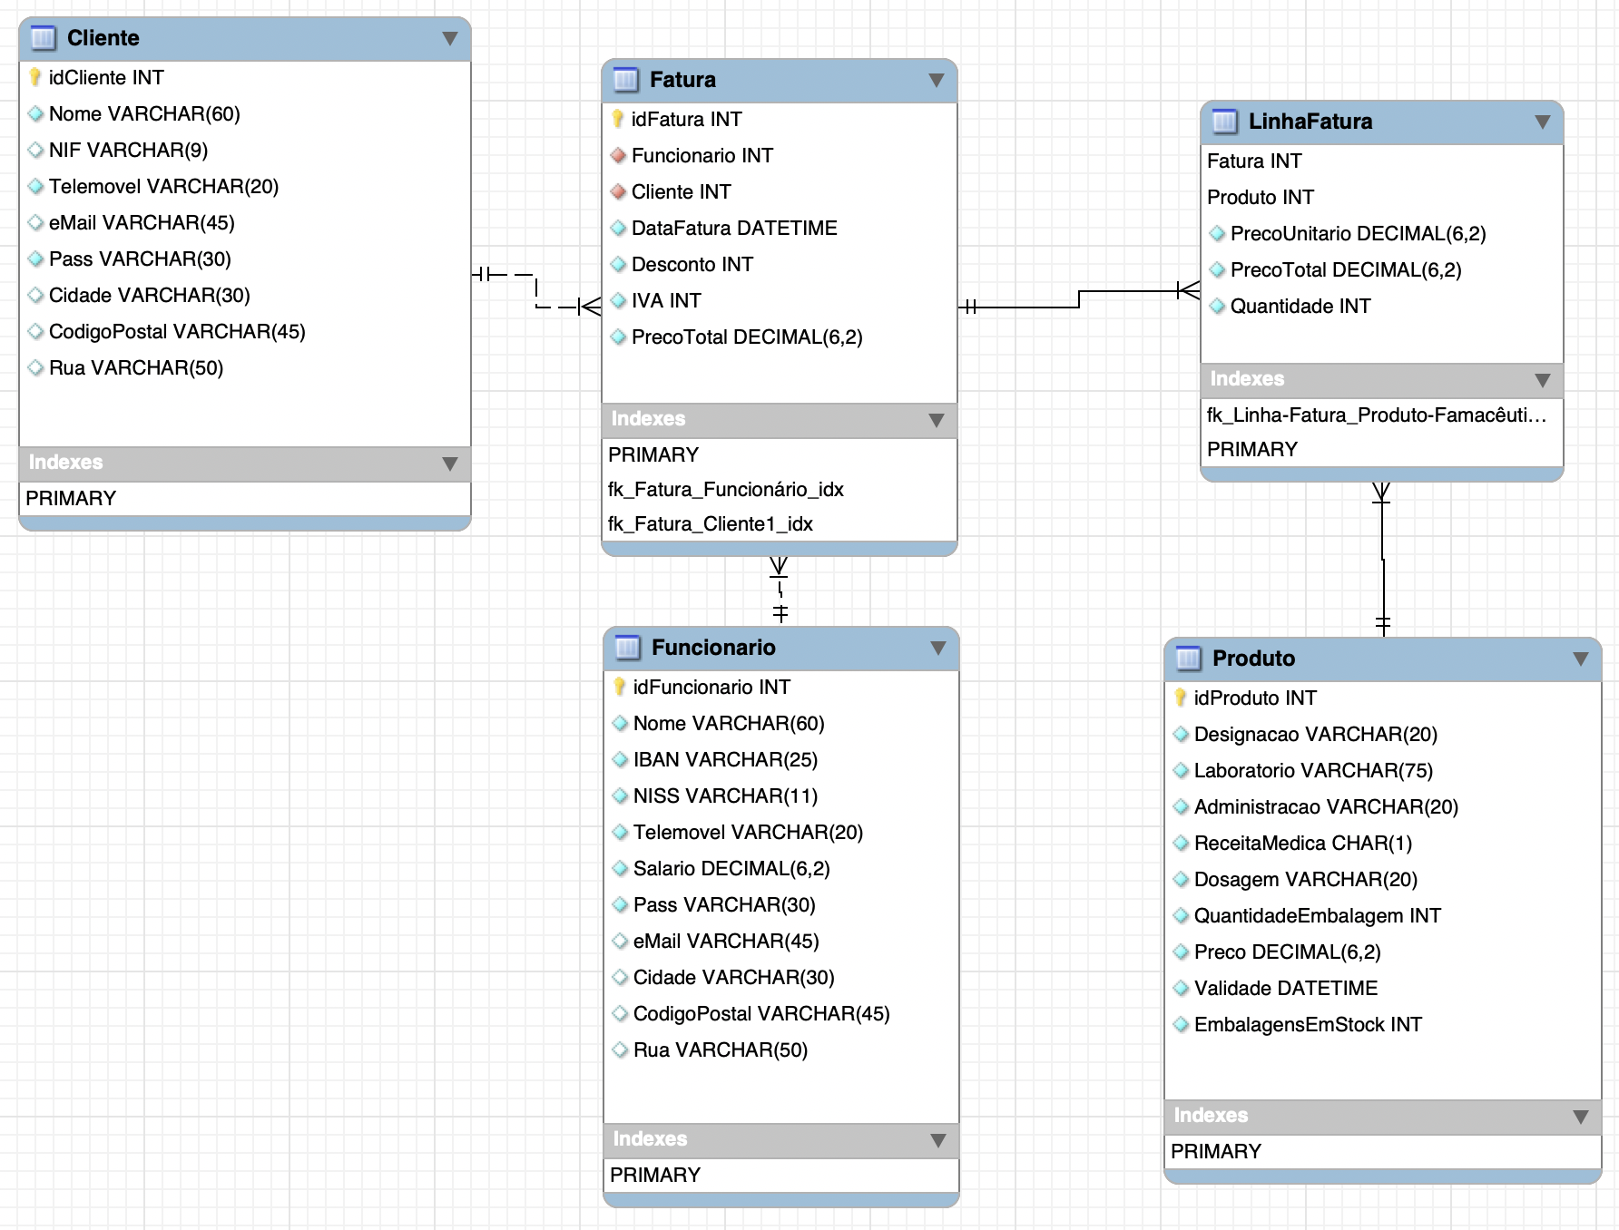
4. Modelo Lógico

Slide 19
5. Modelo Físico
Modelo Lógico
Modelo Físico
Começamos então a implementação física
Desta forma convertemos o Modelo Lógico em código SQL

Slide 20
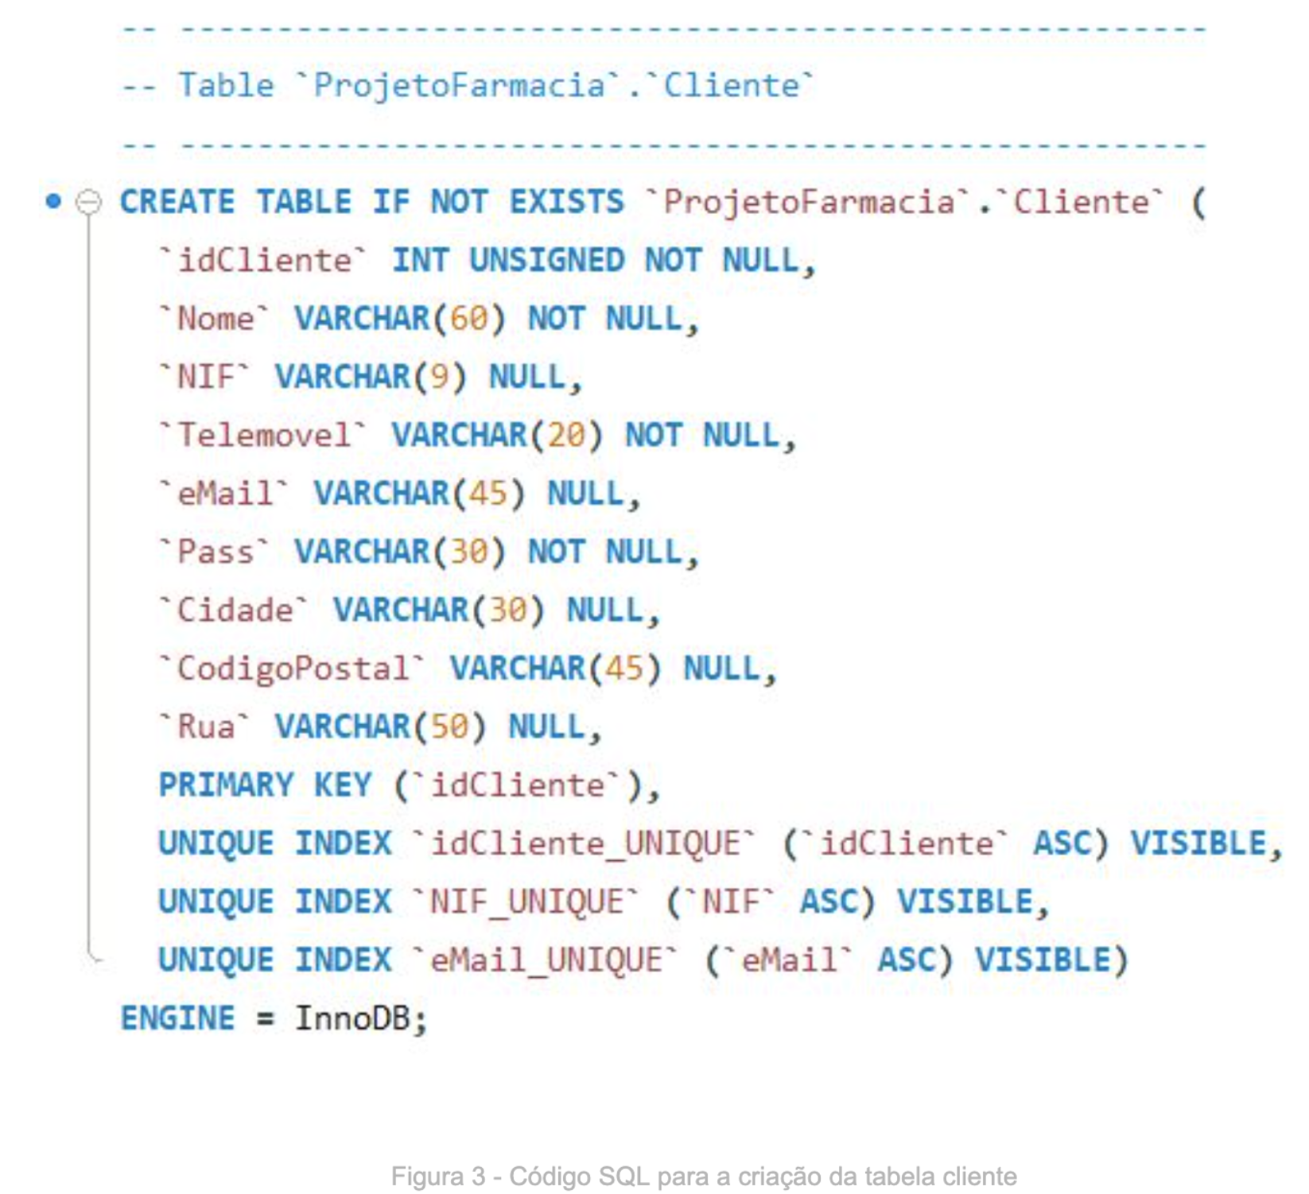
5. Modelo Físico
Criação de Tabela

Slide 21
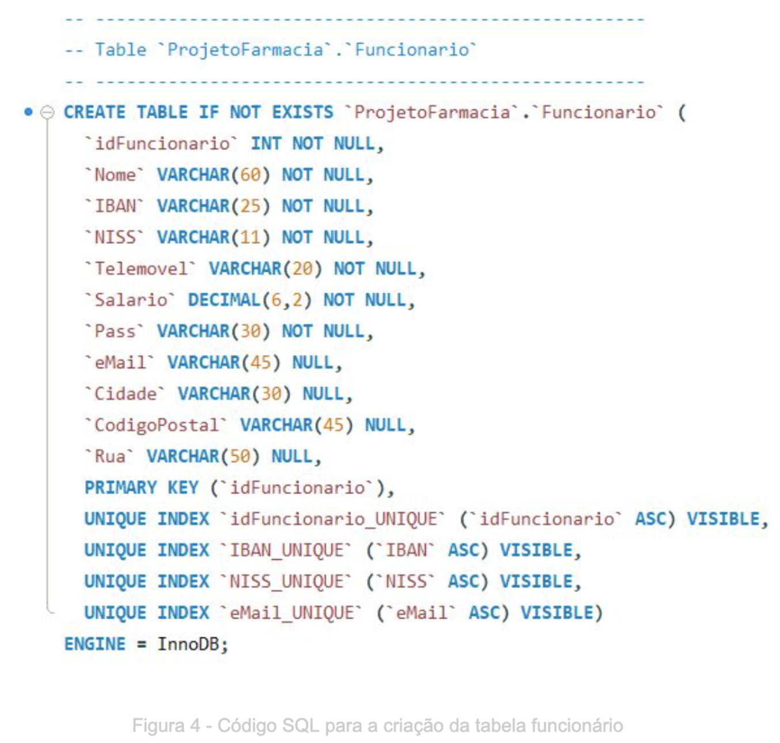

5. Modelo Físico

Slide 22
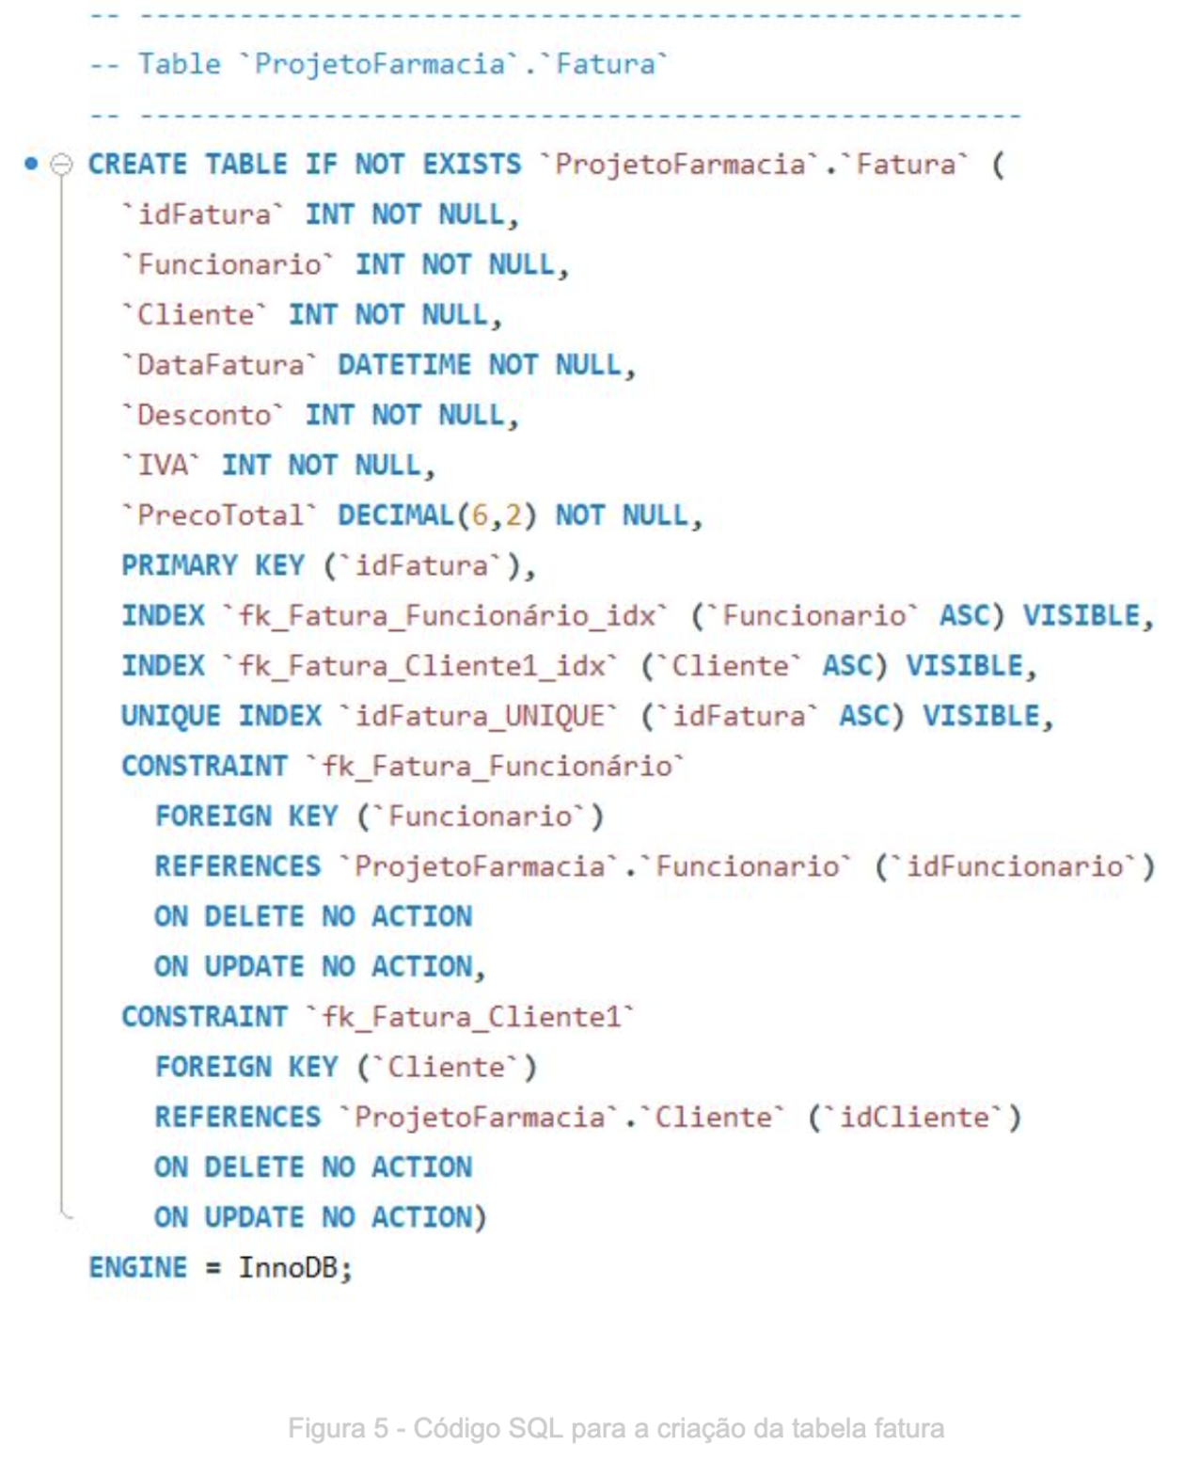
5. Modelo Físico

Slide 23
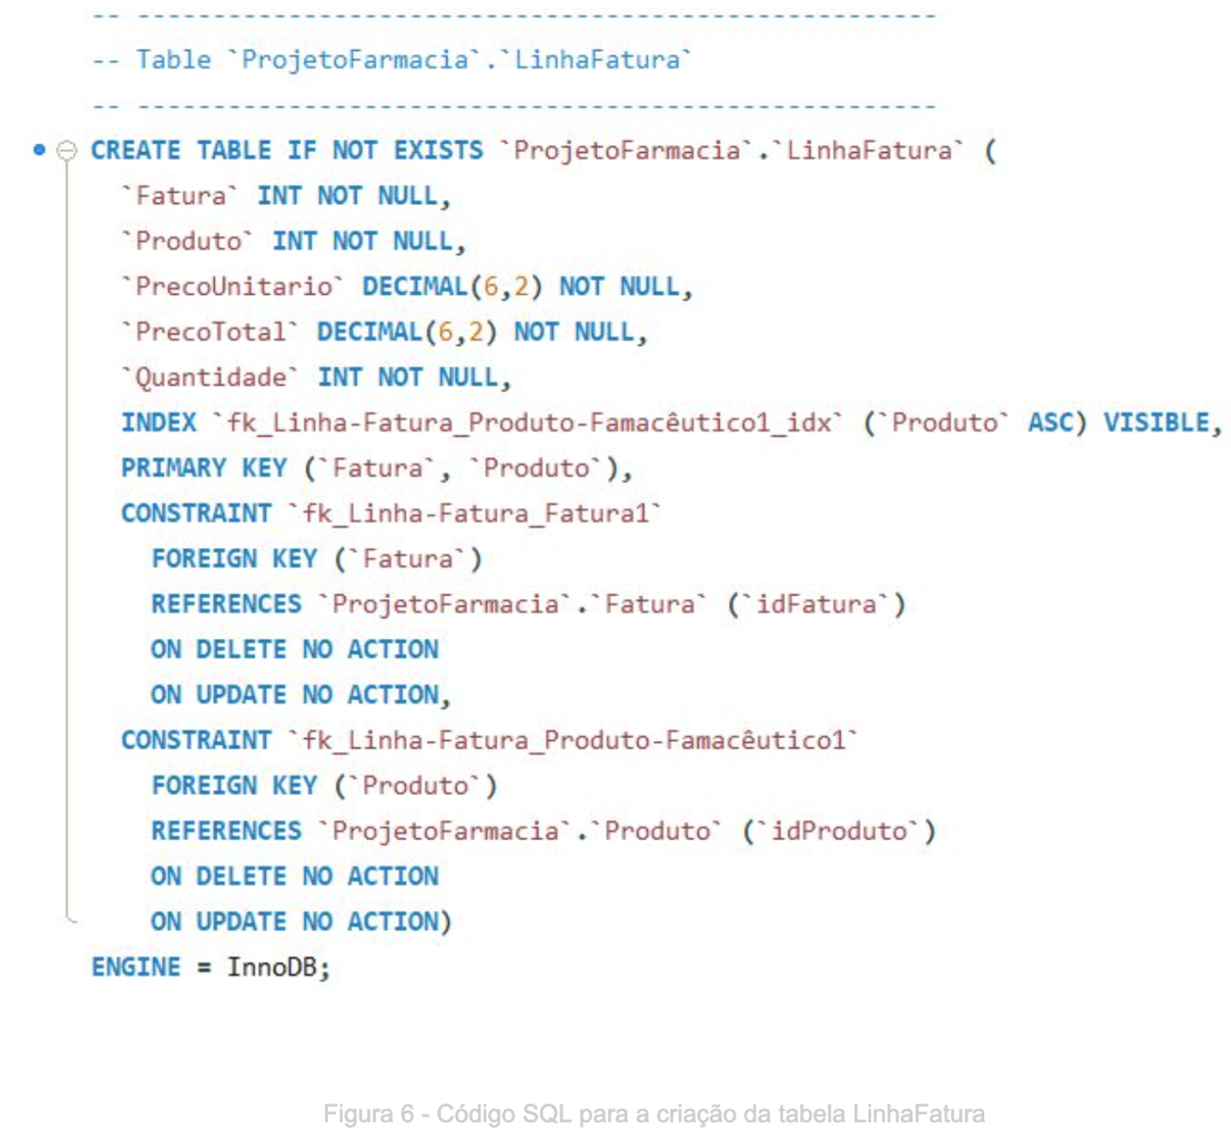
5. Modelo Físico

Slide 24
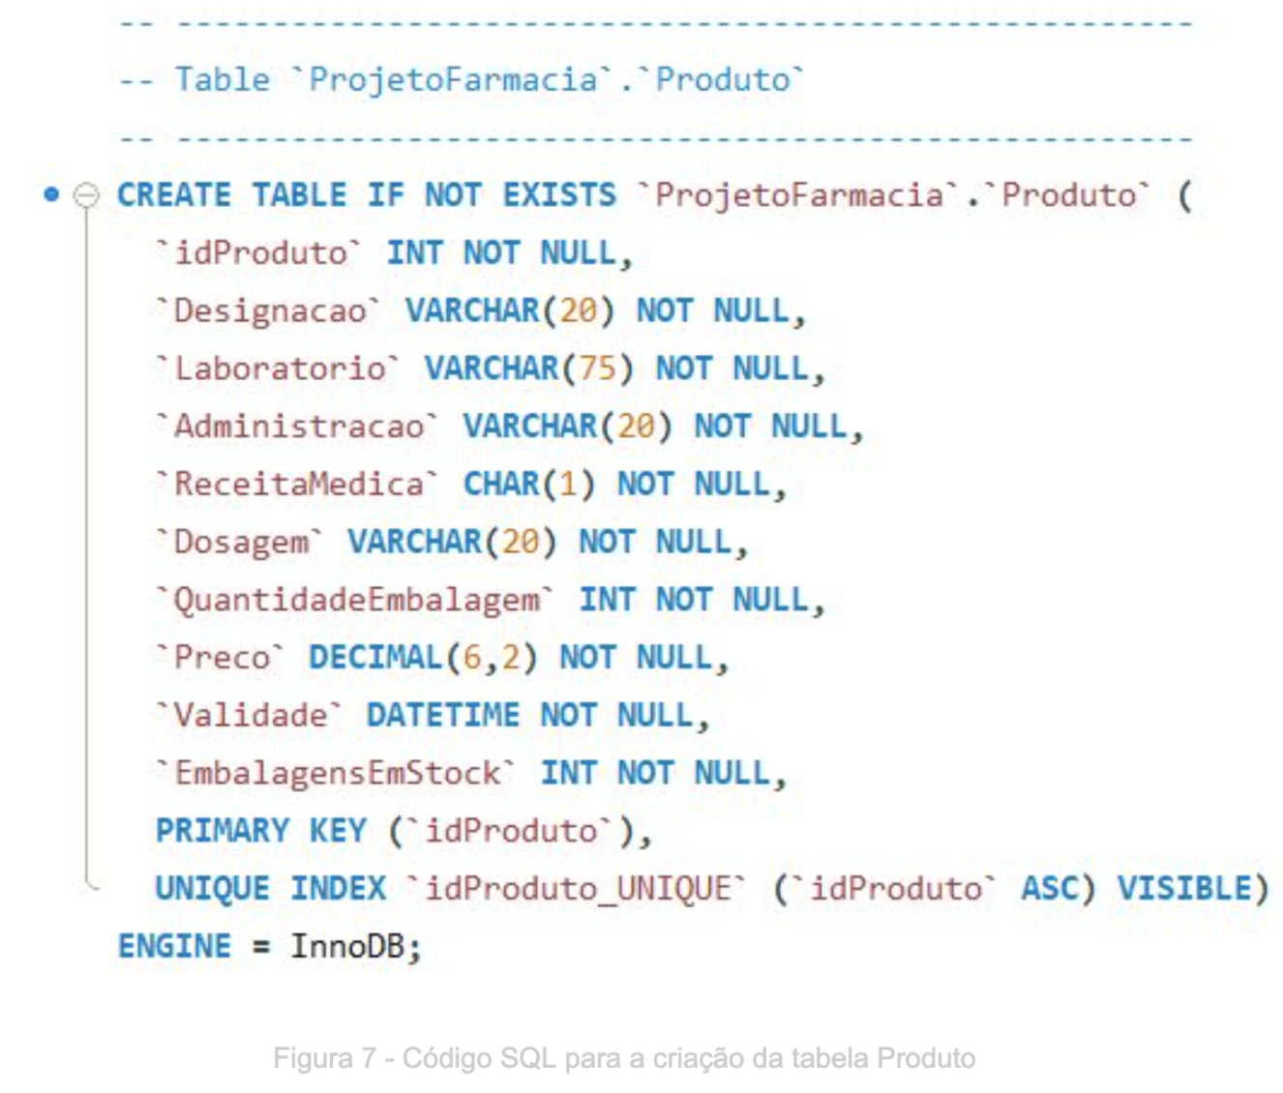
5. Modelo Físico

Slide 25
5.1. Interrogações do Utilizador em SQL
Consultar Dados de um Cliente
Consultar as Faturas de um Cliente
Verificar Disponibilidade de um Produto
Procurar um Cliente

Slide 26
5.1. Interrogações do Utilizador em SQL
Consultar os Diversos Produtos Farmacêuticos
Consultar o Vencimento de um Funcionário
Consultar Quantas Vendas Foram Feitas Num Certo Período de Tempo
Consultar o Total Faturado pela Farmácia Num Certo Período de Tempo

Slide 27
5.1. Interrogações do Utilizador em SQL
Consultar que Funcionário Faturou Mais num Certo Período de Tempo
Consultar os ‘N’ Produtos Farmacêuticos Mais Vendidos
Consultar o Cliente que Mais Compras Efetuou num Certo Período de Tempo

Slide 28
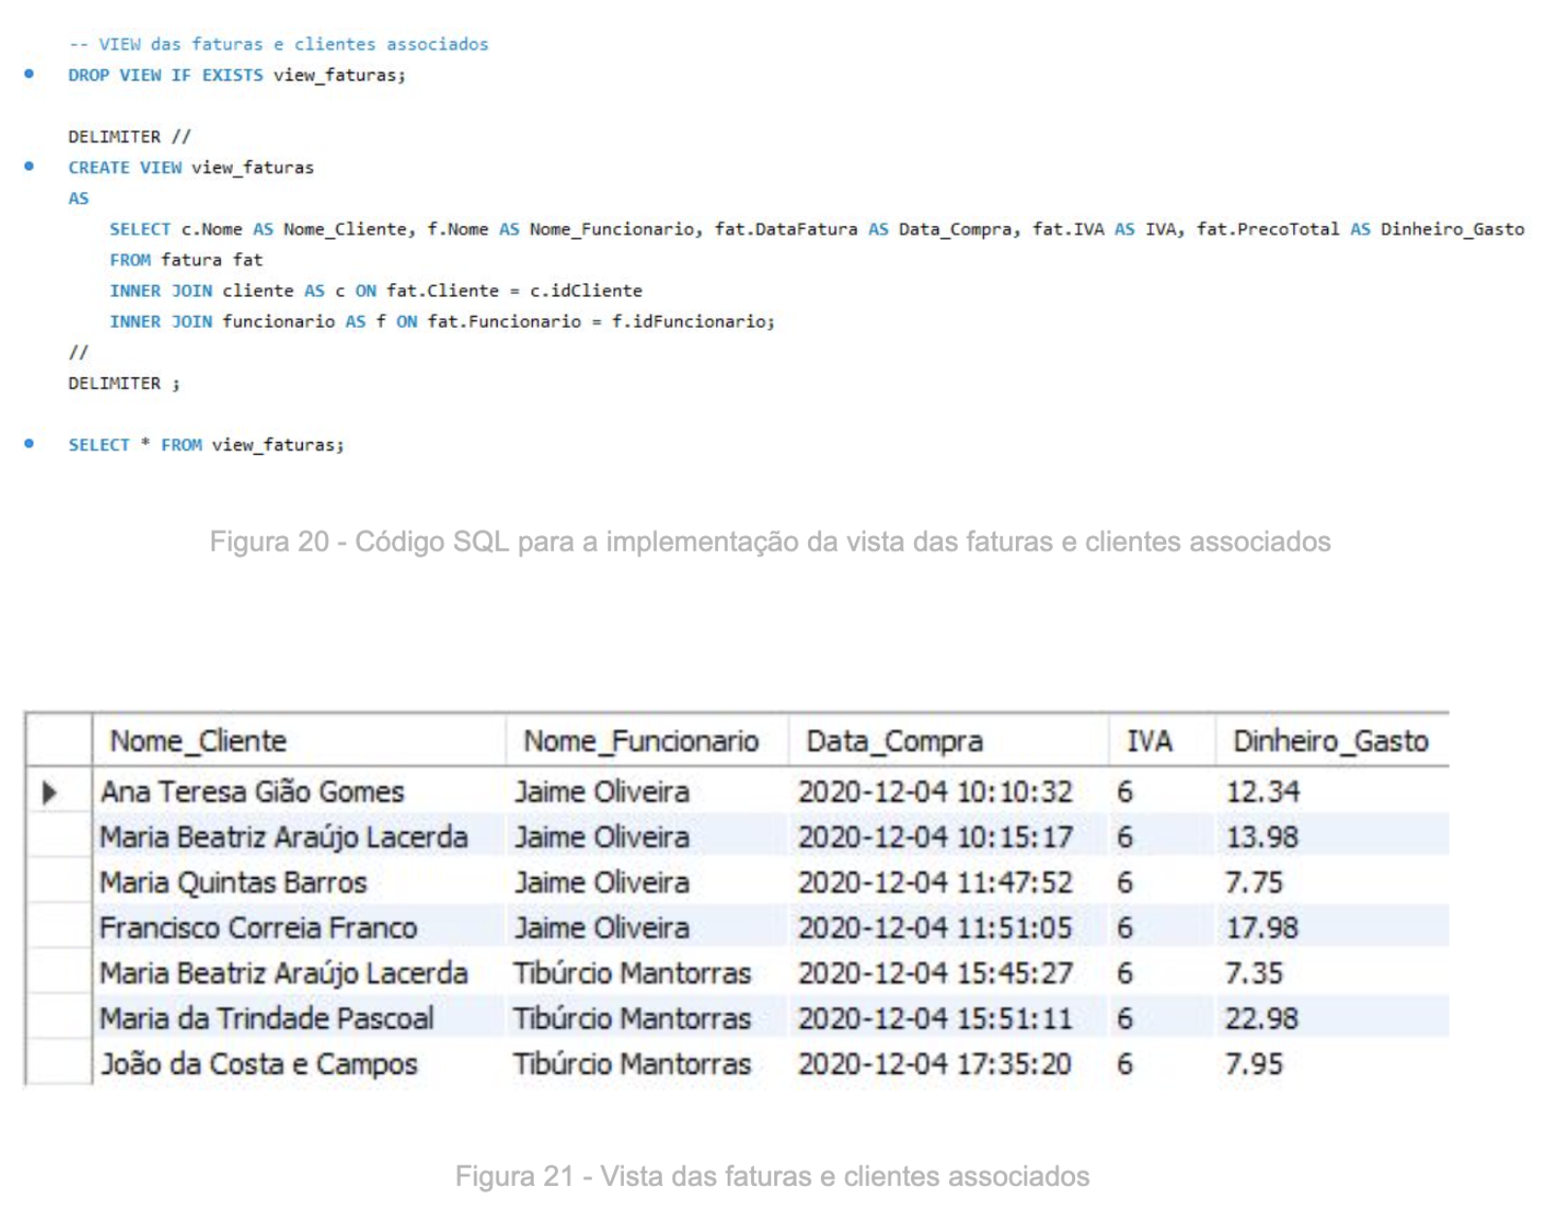
5.2. Views

Slide 29
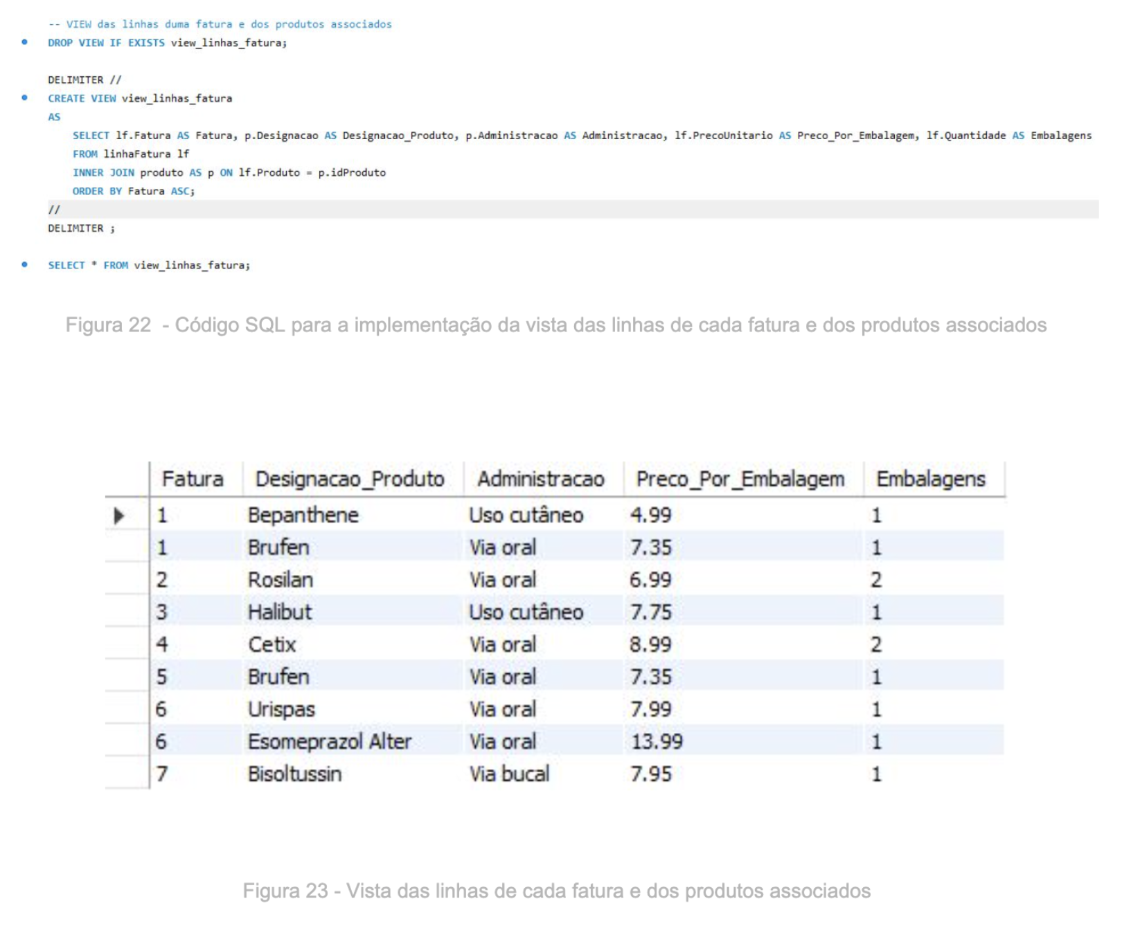
5.2. Views

Slide 30
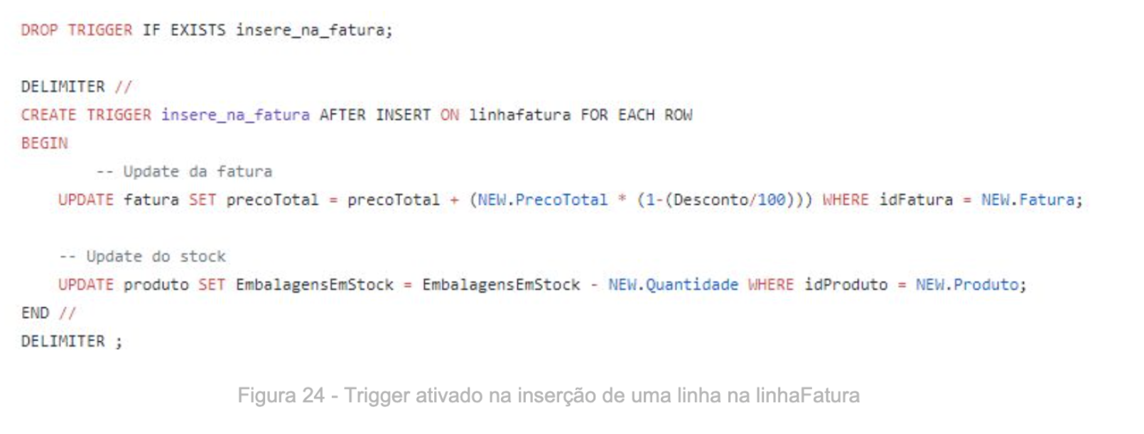
5.3. Triggers

Slide 31
Base De Dados 2020/2021
Farmácia NTBH
Trabalho Realizado Por: Grupo 21
Bruno Dias A89583
Guilherme Pereira A89479
Luís Sousa A89597
Pedro Barbosa A89529

